Slide 1
Projekt Erasmus+/ eTwinning „Myśl globalnie!”
Denke global!
Think globally!
Sprawozdanie i podsumowanie

Slide 2
Informacje ogólne o projekcie
Czas trwania: 2 lata 2016/2017 i 2017/2018
Język pracy: j. niemiecki i j. angielski
Cele:
rozwinięcie u uczniów kompetencji międzykulturowych
– standardów pracy i komunikacji w zespole
międzynarodowym
wypracowanie metod, technik pracy i niezbędnych narzędzi do nauczania kompetencji międzykulturowych
w szkole

Slide 3
Instytucje uczestniczące i wspierające
VIII LO Kraków – szkoła koordynująca
Halepaghen Schule Buxtehude – szkoła partnerska
Katedral Skolan Växjö – szkoła partnerska
Liceo Sesto Properzio Asyż – szkoła partnerska
Nemet Nemzetisegi Gimnazium es Kollegium Budapeszt – szkoła partnerska
Instytucje i organizacje wspierające:
Instytut Europeistyki UJ
Polska Akcja Humanitarna PAH
instytucje i organizacje działające w regionach szkół partnerskich np. „Lekarze bez granic”, „Centro Pace”

Slide 4
Problematyka projektu
Projekty tematyczne realizowane w systemie liniowym:
Edukacja i rynek pracy
Opieka medyczna
Zmiany klimatyczne i ochrona środowiska naturalnego
Kryzys uchodźców w Europie
Różnorodność kulturowa
Dodatkowo (przez cały czas trwania projektu):
6. Aktywny obywatel Europy

Slide 5
Obszary działań projektowych
1. Dialog międzykulturowy budowany na platformie edukacyjnej eTwinning w TwinSpace projektu
(przez cały czas trwania projektu)
2. Międzynarodowe spotkania projektowe
1. Kraków – październik 2016
2. Buxtehude – styczeń 2017
3. Växjö – kwiecień 2017
4. Asyż – październik 2017
5. Budapeszt – marzec 2018
3. Kampanie informacyjne dla społeczności lokalnej
w ramach:
1. Tygodnia Edukacji Globalnej (14-20. 11. 2016)
2. Światowego Dnia Sprawiedliwości Społecznej (20-25.03.2017)
3. Międzynarodowego Dnia Ziemi (24-27.04.2017)
4. Międzynarodowego Dnia Migrantów (14-19.12.2017)
5. Światowego Dnia różnorodności Kulturowej (25-30.05.2018)

Slide 6
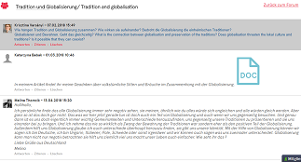
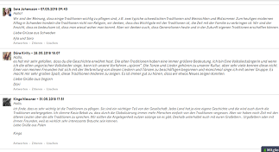
Dialog międzykulturowy na platformie edukacyjnej eTwinning
Dyskusje prowadzono w 30 forach tematycznych.
Dyskutowano na 134 tematy.
Liczba artykułów - 286
Liczba krótszych komentarzy - 343
Technika: artykuł – komentarz – komentarz …

Slide 7
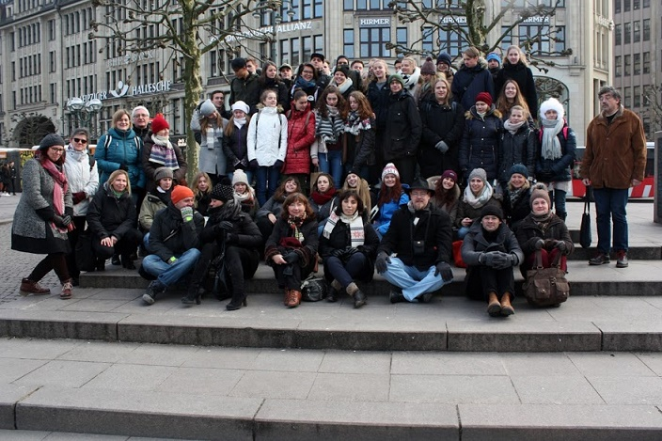
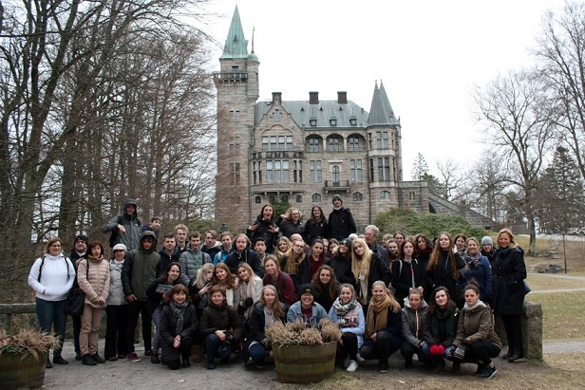
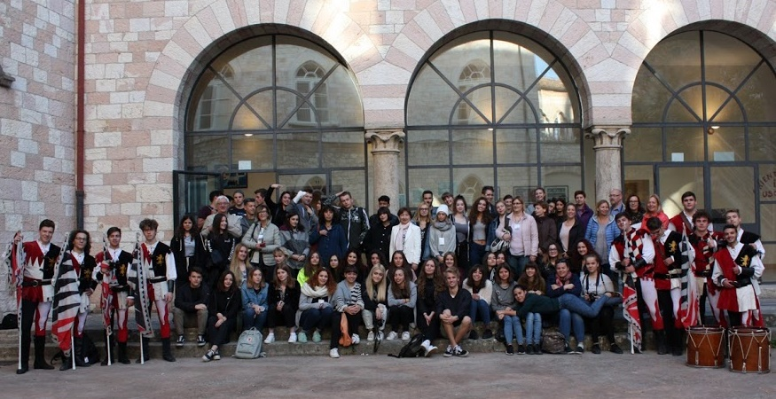
Międzynarodowe spotkania projektowe Międzykulturowa klasa razem 150 uczniów
Buxtehude 2017
Växjö 2017
Buxtehude 2017
Asyż 2017

Slide 8
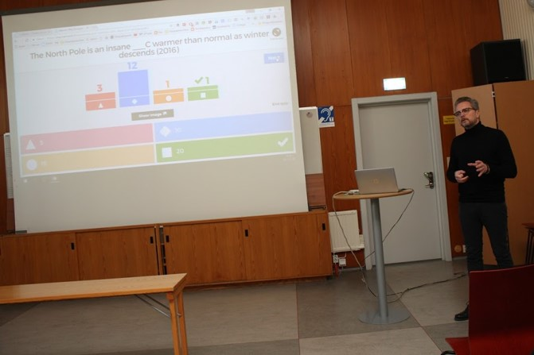
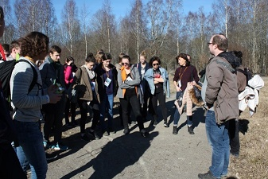
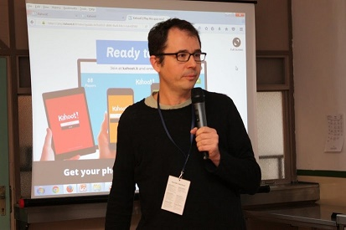
Wykłady i warsztaty tematyczne w klasie międzykulturowej
Warsztaty nauczyciela geografii “Causes and consequences of climate change”
i lekcja biologii w terenie
Växjö 2017
Wykład nauczyciela geografii „Wymarłe kultury w odległych krajach”
Budapeszt 2018

Slide 9
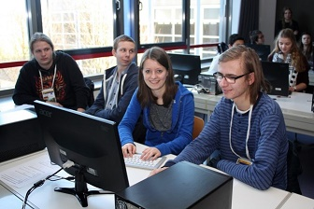
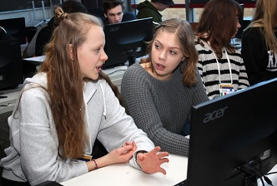
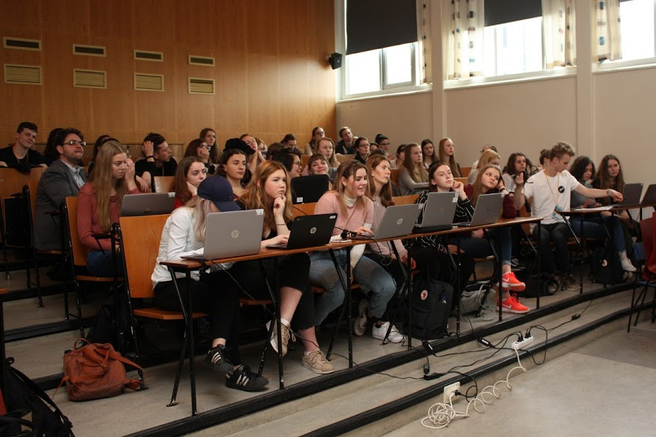
Warsztaty TwinSpace – wspólne pisanie komentarza
Buxtehude 2017
Warsztaty obejmowały:
Poznanie narzędzi Twinspace
Omówienie cech
dobrego komentarza
Pisania komentarza
wspólnie z partnerem
Växjö 2017

Slide 10
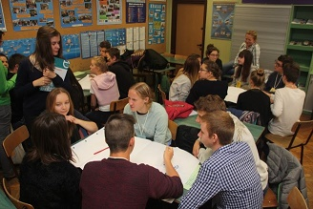
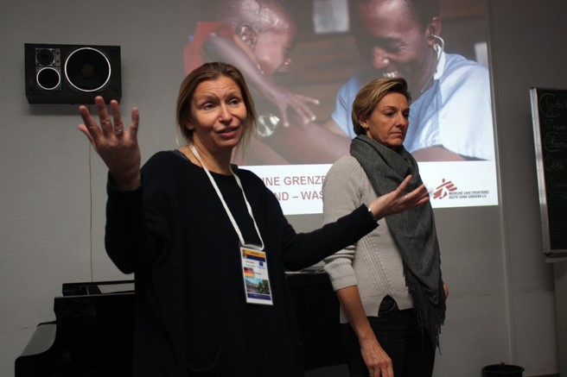
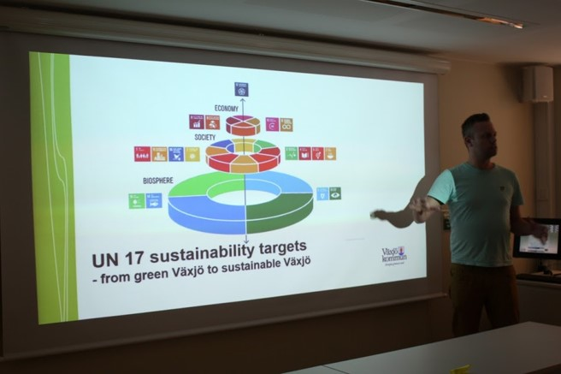
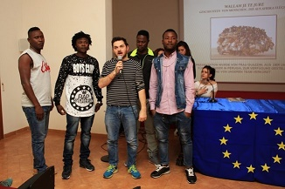
Spotkania z przedstawicielami instytucji lub organizacji danego regionu
Warsztaty Polskiej Akcji Humanitarnej, Kraków 2016
Warsztaty „Lekarze bez granic”, Buxtehude 2017
Spotkanie w ratuszu „Växjö – zielone miasto”, Växjö 2017
Spotkanie z Centro Pace Assisi, Asyż 2018

Slide 11
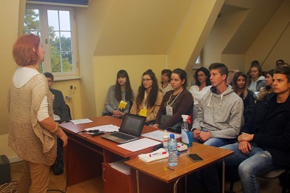
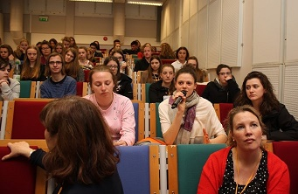
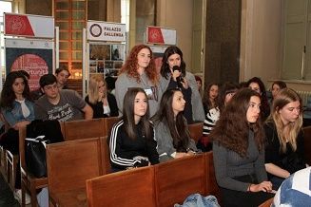
Wykłady i warsztaty na uniwersytecie
Warsztaty w Instytucie Europeistyki Uniwersytetu Jagiellońskiego „Kompetencje na europejskim rynku pracy”
Kraków 2016
Warsztaty na Uniwersytecie Linneusza w Växjö 2017 Warsztaty na Uniwersytecie w Perugii 2017

Slide 12
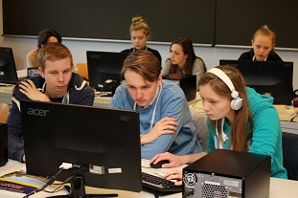
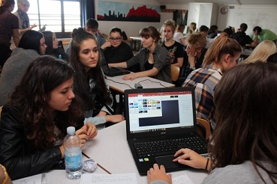
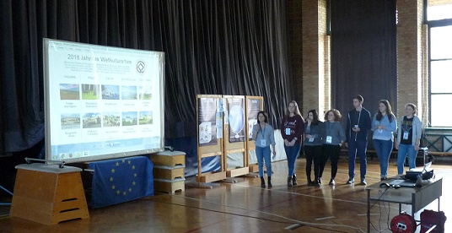
Praca nad projetem w grupie międzynarodowej
Praca nad projektem
w grupie międzynarodowej
Buxtehude 2017
Asyż 2017
Budapeszt 2018

Slide 13
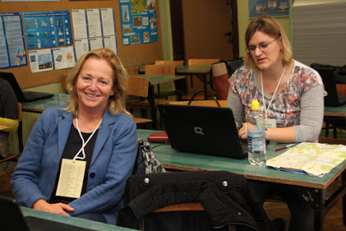
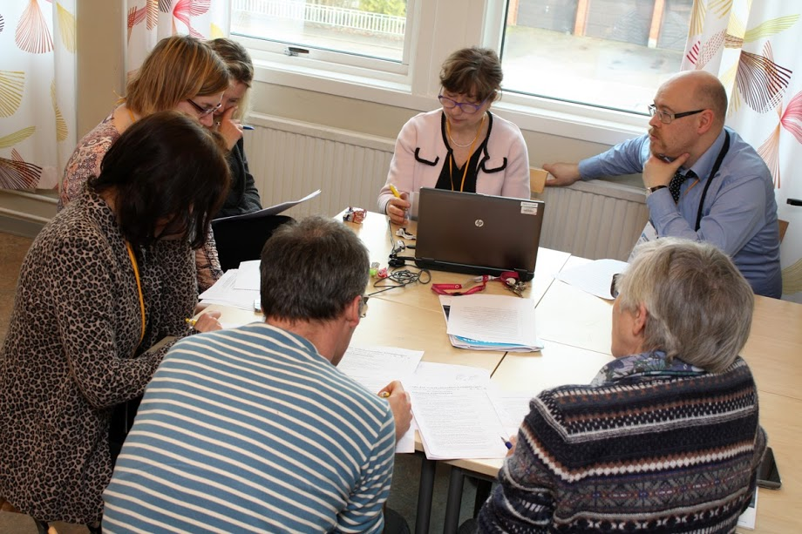
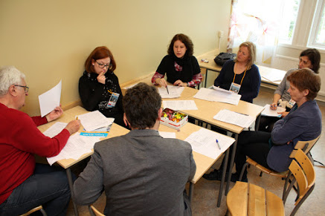
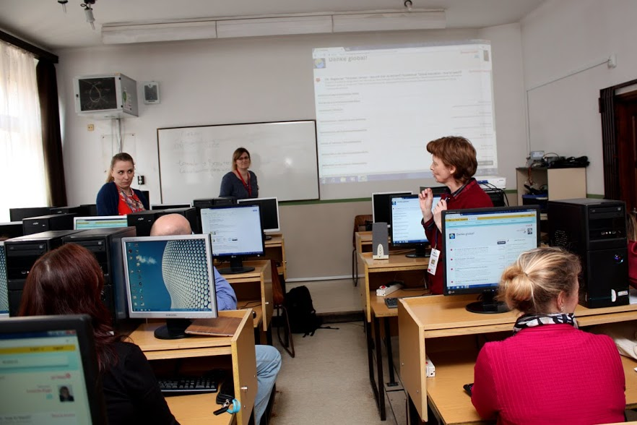
Praca nad projetem w grupie międzynarodowej
Praca nauczycieli nad Curriculum Kompetencji Międzykulturowych
Kraków 2016
Växjö 2017
Växjö 2017
Budapeszt 2018

Slide 14
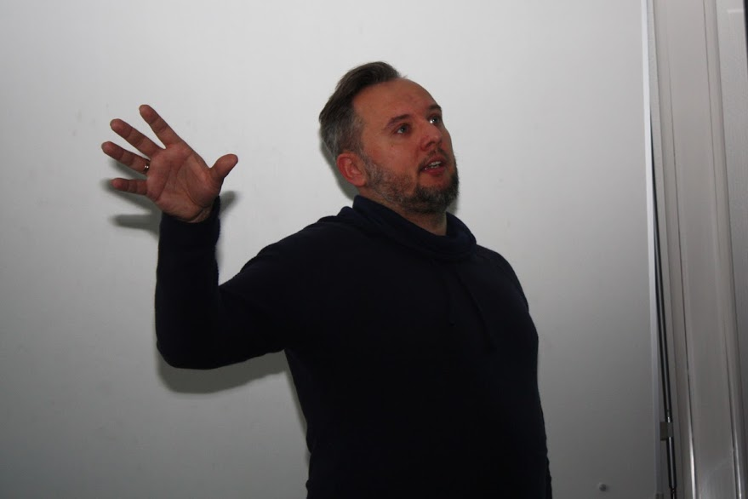
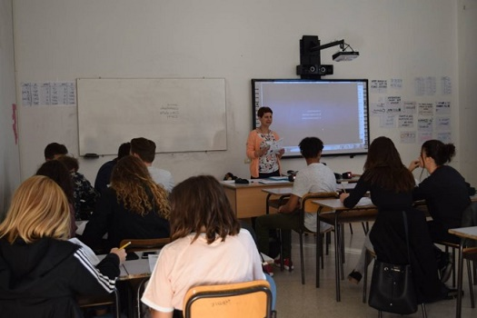
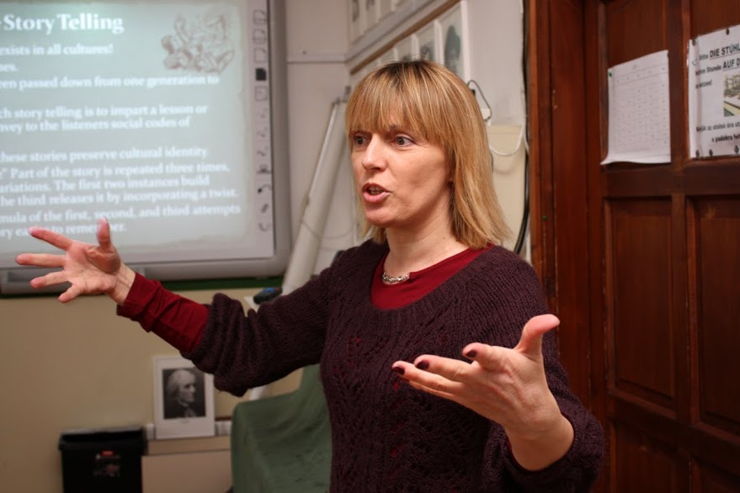
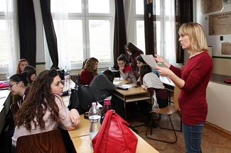
Lekcje w klasie międzykulturowej razem 22 lekcje
Lekcja WOK-u z prof. T. Włoczkowskim, Buxtehude 2017
Lekcja j. niemieckiego z prof. R. Kopeć, Asyż 2018
Lekcja j. angielskiego z prog. A. Grochowską, Budapeszt 2018

Slide 15
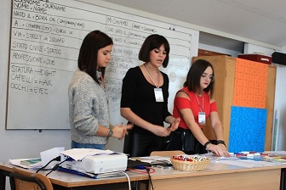
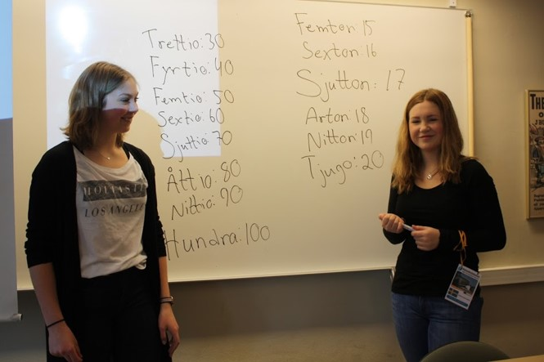
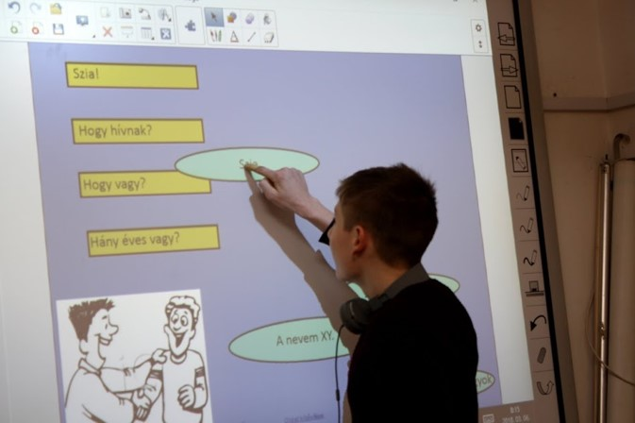
Lekcja języka polskiego, szwedzkiego, włoskiego, węgierskiego, i dialektu Plattdeutsch
Lekcja języka włoskiego, Asyż 2018
Lekcja języka szwedzkiego, Växjö 2017
Lekcja języka węgierskiego, Budapeszt 2018

Slide 16
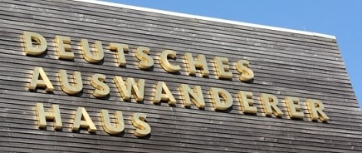
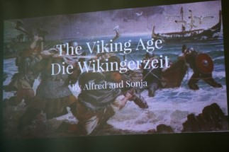
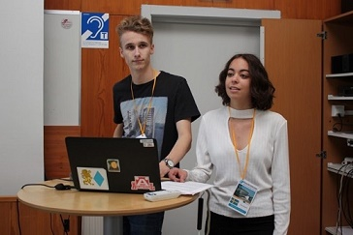
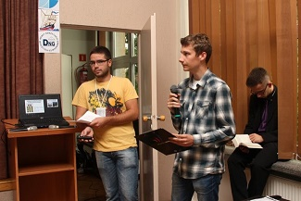
Kamienie milowe historii poszczególnych krajów Europy
Buxtehude 2017
Kraków 2016
Växjö 2017
Kraków 2016

Slide 17
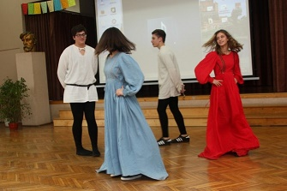
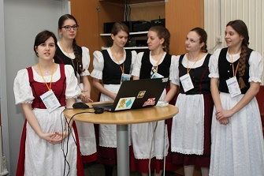
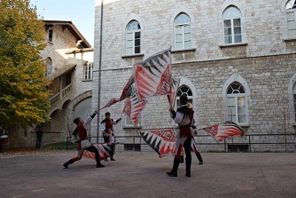
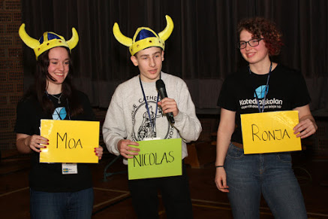
Prezentacja kultury swojego kraju
Grupa włoska, Kraków 2016
Grupa węgierska, Växjö 2017
Uczniowie włoscy, Asyż 2018
Grupa szwedzka, Budapeszt 2018

Slide 18
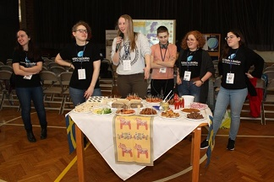
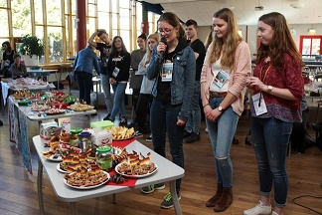
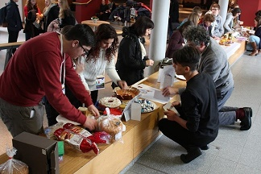
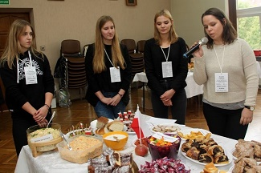
Bufet międzynarodowy
Budapeszt 2018
Växjö 2017
Buxtehude 2017
Kraków 2016

Slide 19
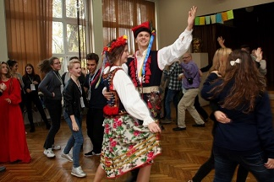
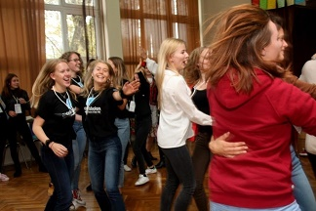
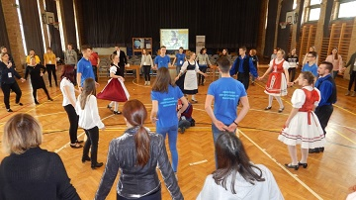
Lekcja tańca narodowego lub ludowego
Lekcja „Krakowiaka”
W VIII LO
Kraków 2016
Lekcja węgierskiego tańca narodowego
w DNG
Budapeszt 2018

Slide 20
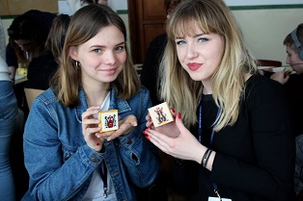
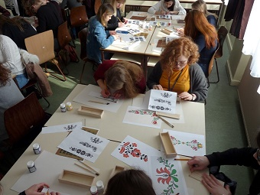
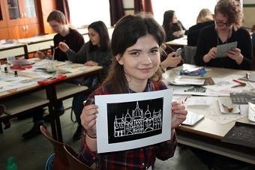
Lekcja sztuki ludowej
Warsztaty węgierskiej sztuki ludowej w DNG, Budapeszt 2018

Slide 21
Wspólne śpiewanie w różnych językach
Wspólne śpiewanie w dialekcie Plattdeutsch, Buxtehude 2017
Wspólne śpiewanie hymnu Unii Europejskiej, Budapeszt 2018

Slide 22
Quizy i Konkursy
Konkurs fotograficzny „Toskania na fotografii”, Asyż 2018
Quiz o Szwecji, Växjö 2017
Quiz Różnorodność kulturowa – naszym bogactwem”, „Budapeszt 2018

Slide 23
Wspólna wystawa „Różnorodność kulturowa – bogactwem świata”
Wystawa „Różnorodność kulturowa – bogactwem świata”, Budapeszt marzec 2018
Wystawa „Różnorodność kulturowa – bogactwem świata, Kraków maj/czerwiec 2018

Slide 24
Poznawanie rzeczywistości szkolnej
Buxtehude 2017
Växjö 2017
Asyż 2018
Budapeszt 2018

Slide 25
Poznawanie miasta i okolicy
Spacer po mieście, Buxtehude 2017
W Bazylice św. Franciszka, Asyż 2018
W Fabryce szkła Kosta, Växjö 2017
Spacer po mieście, Budapeszt 2018

Slide 26
Poznawanie realiów życia w innych krajach
Buxtehude 2017
Växjö 2017
Asyż 2018
Budapeszt 2018

Slide 27
Wspólne spędzanie czasu wolnego
Buxtehude 2017
Podczas przerwy w szkolnym ogrodzie oliwnym,
Asyż 2018
W Parku wodnym, Budapeszt 2018

Slide 28
Wystąpienie przed międzynarodową publicznością
Kraków 2016
Buxtehude 2017
Växjö 2017
Budapeszt 2018

Slide 29
Kampanie informacyjne razem ponad 200 lekcji, w których uczestniczyło przeszło 2000 uczniów
Lekcja niemieckiego „Dostęp do edukacji”, Kraków 2016
Godzina wychowawcza „Równowaga ekologiczna, Kraków 2017
Gra terenowa „Różnorodność kulturowa”, Kraków 2018

Slide 30
Wideokonferencja
Växjö
Budapeszt
Wideokonferencja w VIII LO
Asyż
Kraków 2018
Buxtehude

Slide 31
Rezultaty pracy
2 kolejne edycje międzynarodowego czasopisma „Miteinander” – przeszło 700 prac uczniów i nauczycieli
Publiczne TwinSpace projektu – 55 stron in 273 podstrony
Curriculum kompetencji międzykulturowych - katalog, ankieta samooceny, certyfikat, wskazówki nauczycieli
Przewodnik dla nauczycieli „Edukacja globalna – jak uczyć?” – 20 scenariuszy lekcji, refleksje uczniów i nauczycieli

Slide 32
Dlaczego warto?
Uczeń rozwija kompetencje językowe,
a także:
kompetencje międzykulturowe
kompetencje społeczne
kompetencje komputerowe
cechy interpersonalne (np. kreatywność, przedsiębiorczość)
I tak przygotowuje się do życia w zglobalizowanym świecie

Slide 33
Liczby w VIII LO
60 uczniów pracowało na eTwinning w TwinSpace projektu
26 uczniów uczestniczyło w klasie międzykulturowej
W ramach kampanii przeprowadzono 105 lekcji:
30 lekcji języka angielskiego,
31 lekcji języka niemieckiego
30 prelekcji w języku polskim
14 gier terenowych
Nauczyciele zaangażowani w projekt:
D. Szafraniec, A. Grochowska, A. Kozioł, R. Kopeć, M. Budacz, T. Włoczkowski, A. Serafin, a także: Ewa Krawczyk, Ela Krawczyk, A. Warszyńska, S. Skrzypiec,

Slide 34
Wniosek:
Warto i trzeba kontynuować!
Zdjęcia zostały zrobione przez uczniów i nauczycieli szkół uczestniczących w projekcie Erasmus+/eTwinning „Myśl globalnie!”
Autor: Bożena Cudak VIII LO Kraków

